Slide 1

识字6

Slide 2

如果我有一枝神笔，我会画很多东西给需要的人。只要人人都献出一点爱，世界就会变得更美好。
单元导语：

Slide 3

云对雾，
雪对霜。
和风对细雨，
朝霞对夕阳。
花对草，
蝶对蜂。
蓝天对碧野，
万紫对千红。
桃对李，
柳对杨。
山清对水秀，
鸟语对花香。

Slide 4
是对非，
长对短。
虚心对骄傲，
热情对冷淡。
诚实赢得千家赞，
虚伪招来万户嫌。

Slide 5
是对非，
长对短。
虚心对骄傲，
热情对冷淡。
诚实赢得千家赞，
虚伪招来万户嫌。

Slide 6
是对非
长对短
虚心对骄傲
诚实对虚伪

Slide 7
识字6
美对丑，
爱对恨。
真诚对虚假，
冷漠对热忱。
雪中送炭见真情，
助人为乐献爱心。
贫对富，
冷对暖。
饥寒对温饱，
索取对奉献。
人人献出一点爱，
人间永远是春天。
pín
fù
hèn
jī
mò
chén
suǒ
fèng
tàn

Slide 8
美丑 爱恨 真诚 虚假
冷漠 热忱 真情 爱心
贫富 冷暖 饥寒 温饱
索取 奉献 永远
雪中送炭 助人为乐
在下雪天给人送炭取暖。比喻在别人有困难时给予物质上或精神上的帮助。

Slide 9

\
我会读
美对丑，
爱对恨。
真诚对虚假，
冷漠对热忱。
雪中送炭见真情，
助人为乐献爱心。
贫对富，
冷对暖。
饥寒对温饱，
索取对奉献。
人人献出一点爱，
人间永远是春天。

Slide 10
hèn mò tàn pín fù
jī suǒ fèng yǒng
恨 漠 炭 贫 富
饥 索 奉 永

Slide 11
我会拼
hèn mò chén tàn pín
恨 漠 忱 炭 贫
fù jī suǒ fèng yǒng
富 饥 索 奉 永

Slide 12

hèn mò chén tàn pín
恨 漠 忱 炭 贫
fù jī suǒ fènɡ yǒnɡ
富 饥 索 奉 永

Slide 13

mò
tàn
hèn
炭
漠
恨
jī
pín
fù
富
饥
贫
suǒ
fèng
yǒng
索
奉
永

Slide 14
我会变
我能给下面的字加上一部分组成新的字并组词.
爰-- 暖 -- 温暖
贫
贫穷
分-- --
几-- --
饥
饥饿
包-- --
饱
温饱
灰-- --
炭
木炭

Slide 15

hèn
mò
chén
爱对恨 冷漠 热忱
贫对富 饥寒 索取
奉献 永远 雪中送炭
pín
fù
jī
suǒ
fènɡ
yǒnɡ
tàn

Slide 16

怕 忧 情 惊

Slide 17

恨 漠 忱 炭 贫
富 饥 索 奉 永

Slide 18
漠
沙漠
冷漠
漠不关心
冷漠无情

Slide 19
奉

Slide 20
奉
奉献
我决定为希望工程奉献一份爱心。

Slide 21
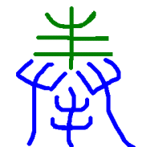
奉
献
◆ 贫困山区的孩子上不起学时，
人们奉献爱心，让他们重新踏(tà)
入校园。
◆ 玉树地震时，全国人民奉献
爱心，为灾（zāi)区的人民重建
家园。
◆ 同学有困难时，我们奉献
自己的爱心，帮助他们。

Slide 22

摘苹果
人间
真诚
永远
雪中送炭
奉献
助人
为乐
虚假
索取
冷漠

Slide 23

饥寒
热忱
温饱
助人
为乐
冷漠
奉献
雪中
送炭
索取
真诚
永远
雪中
送炭
助人
为乐
索取
冷漠
热忱
饥寒
温饱
奉献
永远
真诚

Slide 24
我会写
独
满
容
易

Slide 25
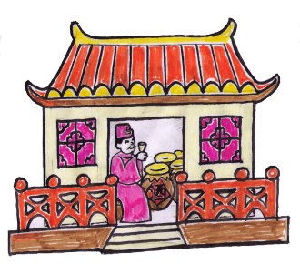
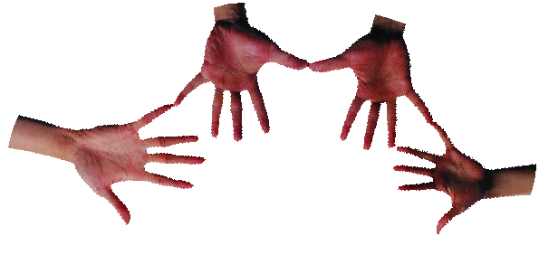

贫
富

Slide 26

没有水的地方就是沙漠 。
——
吃了几粒米饭，自然感到饥饿。
——
一个人住一间大房子，还有许多田地。
——
山下住着一只大灰狼。
——
歌诀法
--
漠
饥
富
炭

Slide 27

我会猜
字谜游戏
宝贝被偷，一分钱也没有——
咏诗无口怎表白——
贫
永

Slide 28

美对丑，
爱对恨。
真诚对虚假，
冷漠对热忱。
雪中送炭见真情，
助人为乐献爱心。
贫对富，
冷对暖。
饥寒对温饱，
索取对奉献。
人人献出一点爱，
人间永远是春天。

Slide 29
我的发现
美----丑
雪中送炭见真情
助人为乐献爱心
爱----恨
真诚----虚假
冷漠----热忱

Slide 30
我来说一说
贫----富
人人献出一点爱
世间永远是春天
冷----暖
饥寒----温饱
索取----奉献

Slide 31
美对丑，
爱对恨。
真诚对虚假，
冷漠对热忱。
雪中送炭见真情，
助人为乐献爱心。

Slide 32
贫对富，
冷对暖。
饥寒对温饱，
索取对奉献。
人人献出一点爱，
人间永远是春天。

Slide 33

我会找
美---丑 爱---恨 真诚---虚假 冷漠---热忱
贫---富 冷---暖 饥寒--温饱 索取--奉献

Slide 34
哪些词语可用来表示赞美和肯定？（褒bāo义词）

Slide 35
美 爱 真诚 热忱 雪中送炭
富 暖 温饱 奉献 助人为乐
真情 爱心

Slide 36
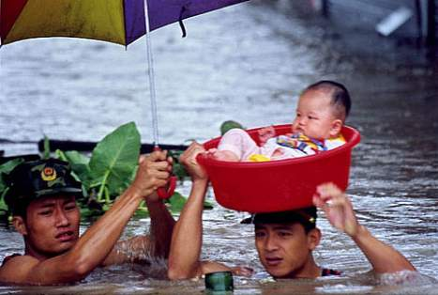
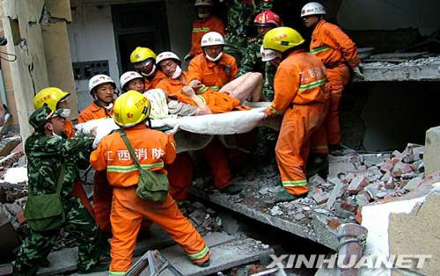
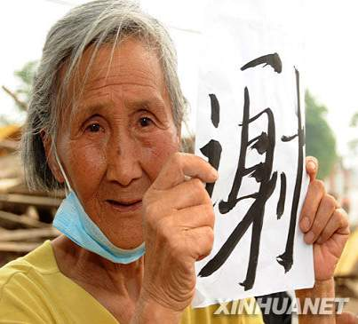
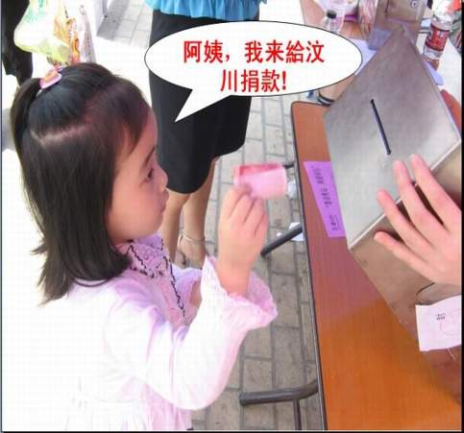
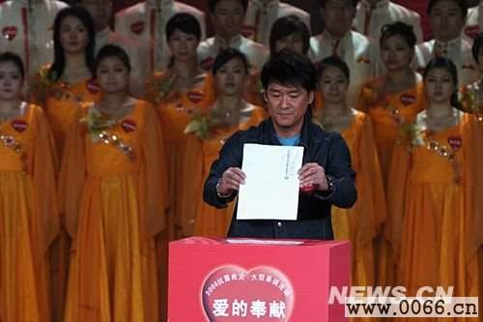

Slide 37
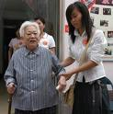
美

Slide 38
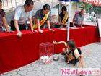

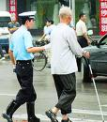
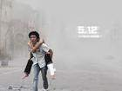
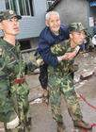

Slide 39
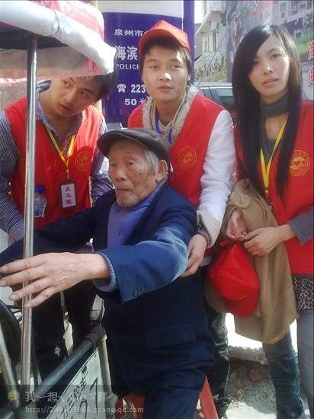

Slide 40

读一读
美----丑
雪中送炭见真情
助人为乐献爱心
爱----恨
真诚----虚假
冷漠----热忱

Slide 41
哪些词语可用来表示批评和否定？（贬biǎn义词）

Slide 42
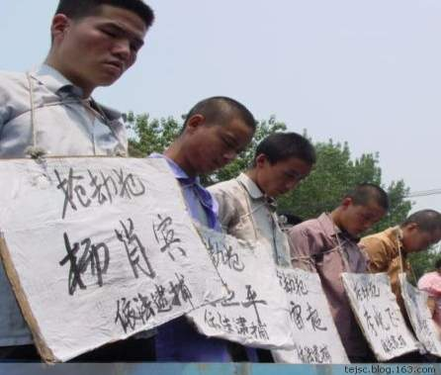
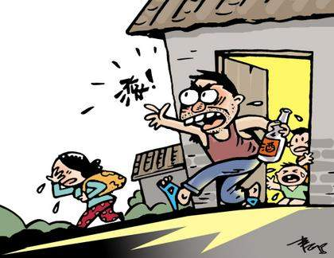
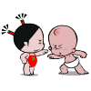
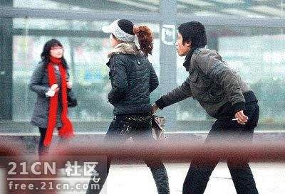
丑

Slide 43
丑 恨 虚假 冷漠 贫 冷 饥寒 索取

Slide 44
我来说一说
贫----富
人人献出一点爱
世间永远是春天
冷----暖
饥寒----温饱
索取----奉献

Slide 45


讲好的行为和事物的词语：
美 爱 真诚 热忱 雪中送炭
富 暖 温饱 奉献 助人为乐
真情 爱心
讲不好为行为和事物的词语：
丑 恨 虚假 冷漠
贫 冷 饥寒 索取

Slide 46
识字六
美对丑，
爱对恨。
真诚对虚假，
冷漠对热忱。
雪中送炭见真情，
助人为乐献爱心。
。

Slide 47
贫对富，
冷对暖。
饥寒对温饱，
索取对奉献。
人人献出一点爱，
人间永远是春天。

Slide 48
（1）我们对待朋友要真诚，不能（ ）。
（2）我们现在生活富了，不再（ ）
（3）夏天热，冬天（ ）。
（4）外表丑没有关系，关键是心灵要（ ）。（5）爱和（ ）是一对反义词。
（6）对待敌人要冷漠，对待朋友要（ ）。
（7）今天美术课，我忘记带水彩笔了，同桌小明借给了我，这真是（ ）啊！
（8）别人有困难我们要帮助别人，做一个（ ）好学生。

Slide 49
识字六
美对（ ），
爱对（ ）。
（ ）对虚假，
冷漠对（ ）。
（ ）见真情，
（ ）献爱心。
贫对（ ），
冷对（ ）。
饥寒对（ ），
（ ）对奉献。
人人献出一点爱，
人间永远是春天。

Slide 50
识字六
美对( 丑 )，
爱对( 恨 )。
( 真诚 )对虚假，
冷漠对( 热忱 ) 。
(雪中送炭)见真情，
(助人为乐)献爱心。
贫对( 富 )，
冷对( 暖 )。
饥寒对( 温饱 )，
( 索取 )对奉献。
人人献出一点爱，
人间永远是春天。

Slide 51
人教版小学语文第二册
识字3
云对雾，
雪对霜。
和风对细雨，
朝霞对夕阳。
花对草，
蝶对蜂。
蓝天对碧野，
万紫对千红。
桃对李，
柳对杨。
山清对水秀，
鸟语对花香。

Slide 52
明—暗 长—短
甜—苦 胖—瘦
喜欢—讨厌 虚心—骄傲
高兴—难过 表扬—批评
（ ）—（ ）
（ ）—（ ）
（ ）—（ ）

Slide 53
真诚 虚假 冷漠 热忱
有位同学不小心做错了事，我们真心地指出他的
不足，帮助他改正，这就是（ ）的态度。
考试的时候，有人偷偷把目光投向同桌的试卷，
把答案抄在自己的试卷上，这是（ ）的行为。
当看到一位小妹妹不小心摔倒在马路上，有人却
没有伸出帮助之手，（ ）地从一旁走过。
当看到一位老奶奶拄着拐杖小心翼翼地向过马路，
我们应该（ ）地走上前去扶一把。
真诚
虚假
冷漠
热忱

Slide 54
饥寒 温饱 索取 奉献
卖火柴的小女孩，没有衣服穿，没有食物吃，过
着（ ）的生活。
生活中有足够的衣服，有足够食物，这样就达到
了（ ）。
一个人自己不做什么，只想着从别人身上去得到，
这就是（ ）。
雷锋叔叔一生为人民做了无数的好事，不留名，
不求回报，这就是（ ）。
饥寒
温饱
索取
奉献

Slide 55
1.看一看下面的图片。
2.说一说：如果你有一枝神笔，你会为谁画什么东西？
3.画一画：把你的想法画出来。

Slide 56
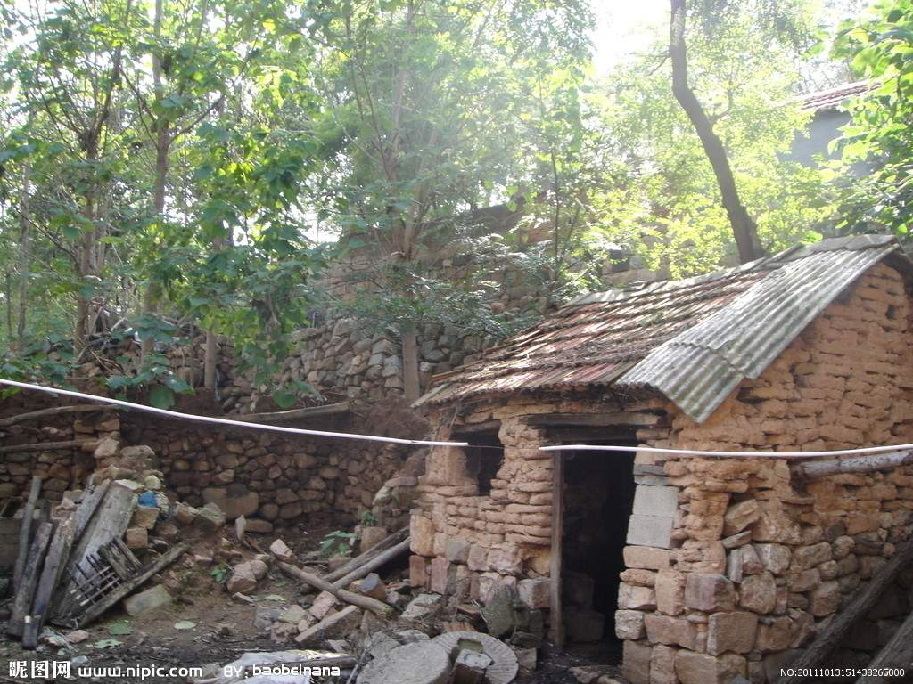
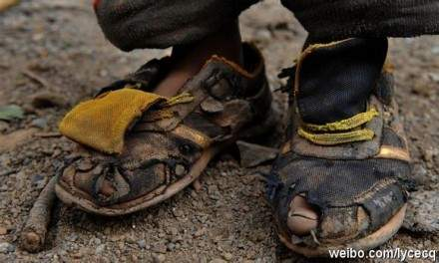
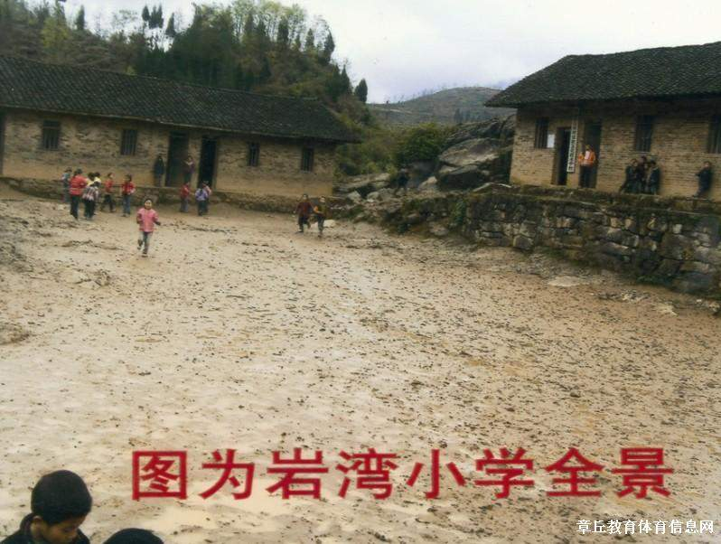
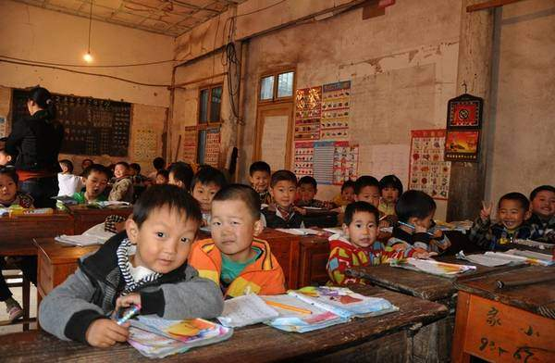
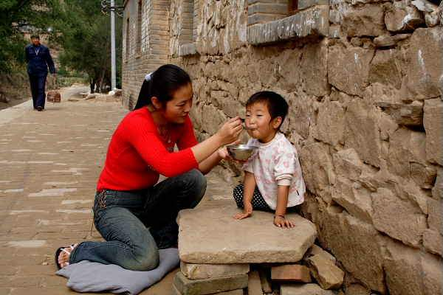

Slide 57
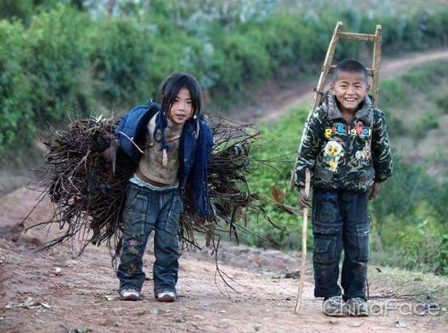
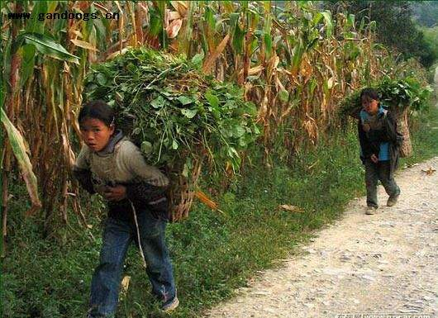
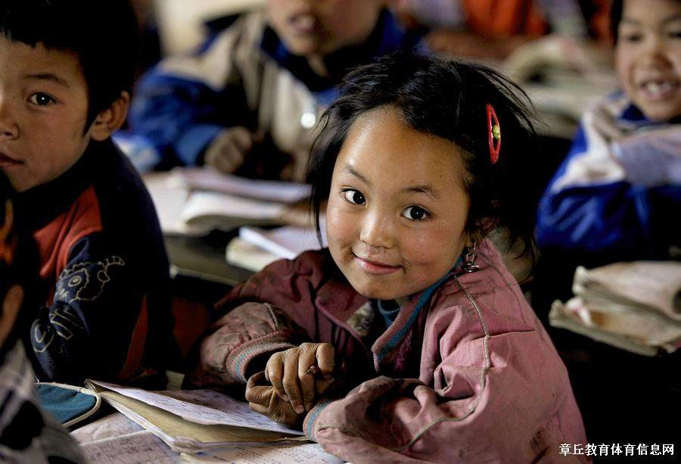
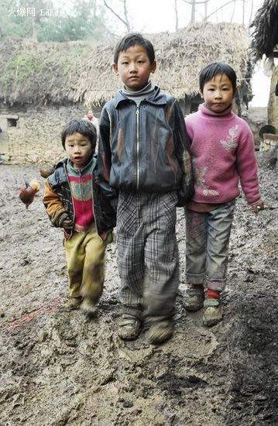

Slide 58
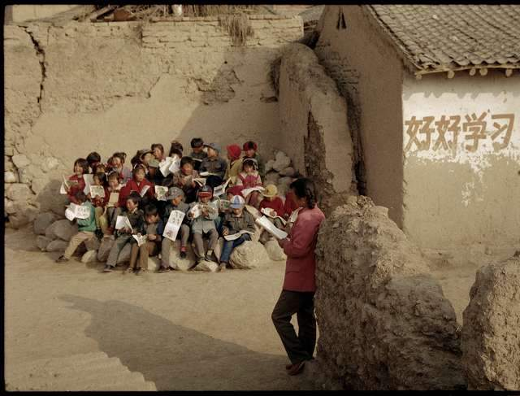
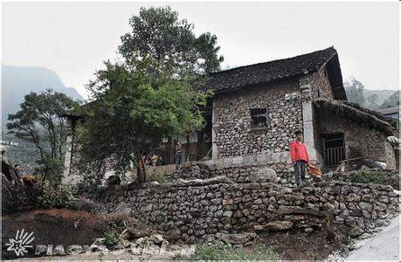
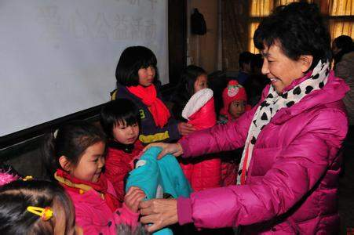
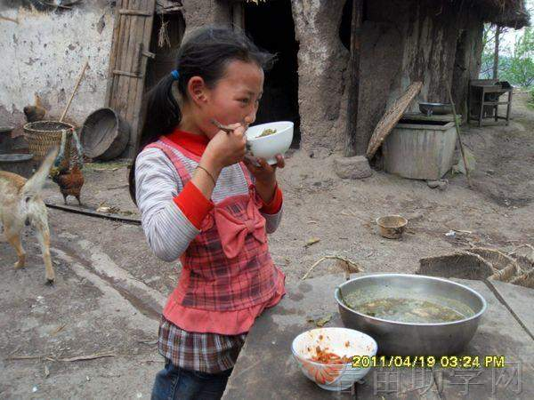
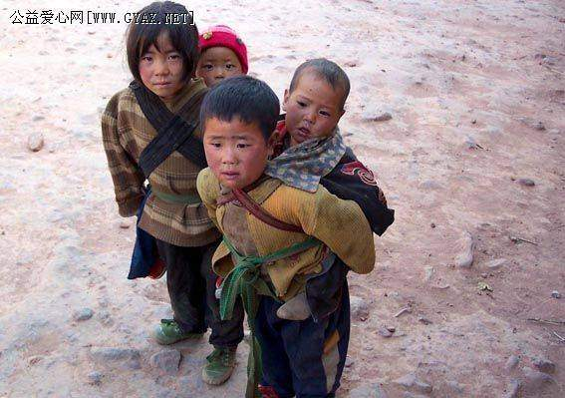
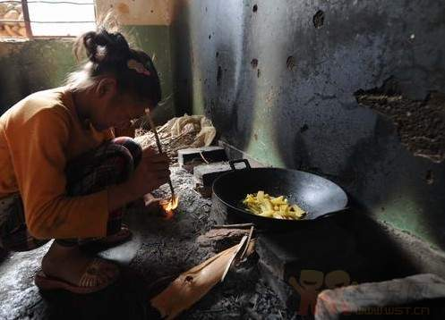

Slide 59
人人献出一点爱，
人间永远是春天。

Slide 60
写反义词
长
短
细
粗
直
弯

Slide 61

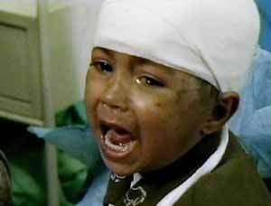
高兴
伤心
笑
哭

Slide 62

世界是个大家园，与人相处很简单。
为人热忱不冷漠，友爱送到仇恨散。
真诚相助不虚假，雪中送炭心温暖。
不求索取讲奉献，人间永远是春天。

Slide 63
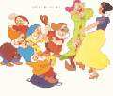
你还知道哪些反义词?
进对退 硬对软
快对慢 深对浅
买对卖 好对坏
正对反 直对弯
安全对危险 高兴对伤心
复杂对简单 容易对困难

Slide 64
反义词
贫
恨
丑
冷
索取
冷漠
饥寒
虚假
美
爱
富
暖
真诚
热忱
温饱
奉献

Slide 65
进对退 硬对软
快对慢 深对浅
买对卖 好对坏
正对反 直对弯
安全对危险 高兴对伤心
复杂对简单 容易对困难

Slide 66
贫 冷
暖 富
温饱 冷漠
热忱 奉献
索取 饥寒

Slide 67
是 短
长 非
虚心 冷淡
热情 虚伪
诚实 骄傲

Slide 68
真诚 虚假 冷漠 热忱
雪中送炭 助人为乐 奉献
永远 饥寒 温饱 索取

Slide 69
人间多一些（ ），少一些（ ）。
多一些（ ），少一些（ ）。
人间多一些（ ），少一些（ ）。
多一些（ ），少一些（ ）。

Slide 70
人间
多一些（美），少一些（丑）。
多一些（爱），少一些（恨）。
人间
多一些（真诚），少一些（虚假）。
多一些（热忱），少一些（冷漠）。

